Slide 1

第3章
运输层
© 电子科技大学信息与软件工程学院
计算机网络课程组, 2021

Slide 2
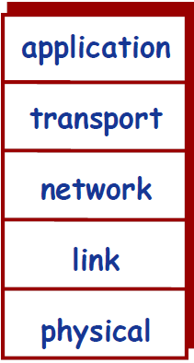
学习目的
理解传输层服务基本理论和基本机制:
复用/分解复用
可靠数据传输
流量控制
拥塞控制
掌握因特网的传输层协议:
UDP: 无连接传输
TCP: 面向连接传输
TCP 拥塞控制

Slide 3
01
传输层服务
05
面向连接传输: TCP
02
多路复用和多路分解
06
拥塞控制原理
03
无连接传输: UDP
07
TCP 拥塞控制
04
可靠数据传输原理

Slide 4
01
传输层服务

Slide 5
传输层服务传输层服务
传输层服务和协议
在两个不同的主机上运行的应用程序之间提供逻辑通信机制
传输层协议运行在端系统
  发送方: 将应用程序报文分成报文段传递给网络层,
  接受方: 将报文段重新组装成报文传递到应用层
传输层可以为应用提供多种协议
  因特网: TCP 和 UDP
应用层
传输层
网络层
链路层
物理层
network
data link
physical
network
data link
physical
network
data link
physical
逻辑的端到端传输
network
data link
physical
network
data link
physical

Slide 6
传输层服务传输层服务
传输层和网络层
网络层:两个主机之间的逻辑通信
家庭类比:12个孩子给12个孩子发信
  应用进程= 孩子
  应用报文= 信封里的信
  主机= 房子
  传输层协议= 李雷和韩梅梅
  网络层协议= 邮政服务
传输层:两个进程之间的逻辑通信
  位于网络层之上
  依赖于网络层服务
  对网络层服务（可能的）增强

Slide 7
传输层服务传输层服务
Internet 传输层协议
可靠按序递交 (TCP)
  拥塞控制
  流量控制
  连接建立
不可靠的无序传递: UDP
  “尽力传递” IP的直接扩展
两种服务均不保证:
  延迟
  带宽

Slide 8
02
多路复用和多路分解

Slide 9
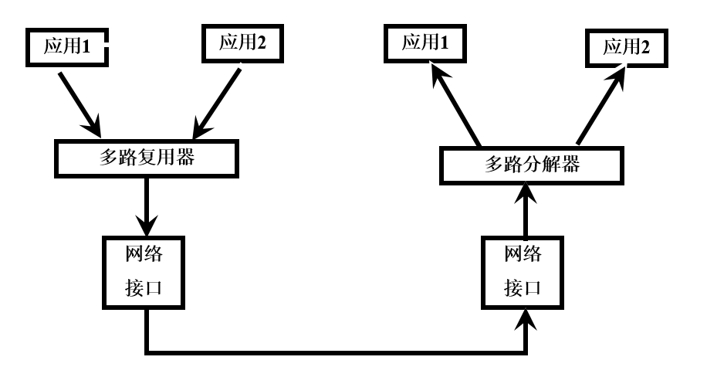
多路复用和多路分解
多路复用和多路分解

Slide 10

多路复用和多路分解
多路复用/多路分解
在接收主机多路分解:
在发送主机多路复用:
将接收到的数据段传递到
正确的套接字（多路分解）
从多个套接字收集数据, 用首部封装数据，然后将报文段传递到网络层(多路复用）
= 套接字
= 进程

Slide 11
多路复用和多路分解
多路分解如何工作?
主机收到IP数据报
  每个数据报有源IP地址，目的IP地址
  每个数据报搬运一个报文段
  每个报文段有源和目的端口号
  （回忆: 对于特定应用程序具有周知端口号)
主机用IP地址和端口号指明报文段属于哪个合适的套接字
32 bits
源端口 #
目的端口 #
其他首部域
应用程序数据
(报文)
TCP/UDP 报文段格式

Slide 12
多路复用和多路分解
无连接多路分解
用端口号创建套接字:
DatagramSocket ServerSocket1 = new DatagramSocket(9911);
DatagramSocket ServerSocket2 = new DatagramSocket(9922);
UDP 套接字由两个因素指定:
(目的IP地址, 目的端口号)
当主机收到UDP报文段:
  检查报文段中的目的端口号
  用端口号指示UDP报文段属于哪个套接字
来自不同的源IP地址且/或源端口号的IP报文报，导向同一个的套接字

Slide 13

多路复用和多路分解
无连接多路分解例子
DatagramSocket serverSocket = new DatagramSocket (6428);
DatagramSocket mySocket2 = new DatagramSocket
(9157);
DatagramSocket mySocket1 = new DatagramSocket (5775);
application
application
P1
application
P3
P4
transport
transport
network
transport
network
link
network
link
physical
link
physical
physical
source port: 6428
dest port: 9157
source port: ?
dest port: ?
source port: 9157
dest port: 6428
source port: ?
dest port: ?
SP 提供“返回地址”

Slide 14
多路复用和多路分解
面向连接的多路分解
TCP 套接字由4部分指定:
  源IP地址
  源端口号
  目的IP地址
  目的端口号
接收主机使用所有四个值将报文定位到合适的套接字
服务器主机支持很多同时的TCP 套接字:
  每个套接字用4部分来表示
Web服务器对每个连接的客户都有不同的套接字
  非持久 HTTP 将对每个请求有一个不同的套接字

Slide 15
多路复用和多路分解
面向连接的多路分解例子
application
application
P4
P5
P6
application
P3
P2
P3
transport
transport
network
transport
network
link
network
link
physical
link
physical
physical
server: IP address B
host: IP address A
host: IP address C
source IP,port: B,80
dest IP,port: A,9157
source IP,port: C,5775
dest IP,port: B,80
source IP,port: A,9157
dest IP, port: B,80
source IP,port: C,9157
dest IP,port: B,80
三个被送至 IP address: B, dest port: 80 的报文，被多路分解到三个不同的套接字

Slide 16
多路复用和多路分解
面向连接的多路分解例子
多线程服务器
application
application
application
P4
P3
P3
P2
transport
transport
network
transport
network
link
network
link
physical
link
physical
physical
server: IP address B
host: IP address A
host: IP address C
source IP,port: B,80
dest IP,port: A,9157
source IP,port: C,5775
dest IP,port: B,80
source IP,port: A,9157
dest IP, port: B,80
source IP,port: C,9157
dest IP,port: B,80

Slide 17
03
无连接传输: UDP

Slide 18
无连接传输: UDP
UDP: 用户数据报协议 [RFC 768]
基于Internet IP协议
  复用/分用
  简单的错误校验
“尽最大努力”服务，报文段可能:
  丢失
  会传递失序的报文到应用程序
无连接:
  在UDP接收者发送者之间没有握手
  每个UDP 报文段的处理独立于其他报文段
为什么有 UDP?
不需要建立连接 (减少延迟)
简单: 在发送者接受者之间不需要连接状态
很小的报文段首部
没有拥塞控制: UDP 能够用尽可能快的速度传递

Slide 19
无连接传输: UDP
UDP: 用户数据报协议 [RFC 768]
常用于流式多媒体应用
  丢包容忍
  速率敏感
其他UDP应用
  DNS
  SNMP、RTP
经UDP的可靠传输 :
  在应用层增加可靠性
  应用程序特定的差错恢复！
32 bits
UDP段的长度，包括首部，以字节计
源端口#
目的端口#
长度
检查和
应用数据
(报文)
UDP 段格式

Slide 20
无连接传输: UDP
UDP: 用户数据报协议 [RFC 768]
UDP 只在 IP 的数据报服务之上增加了很少一点的功能，即端口的功能和差错检测的功能。
虽然 UDP 用户数据报只能提供不可靠的交付，但 UDP 在某些方面有其特殊的优点。
UDP 是无连接的，即发送数据之前不需要建立连接。
UDP 使用尽最大努力交付，即不保证可靠交付，同时也不使用拥塞控制。
UDP 没有拥塞控制，很适合多媒体通信的要求。
UDP 支持一对一、一对多、多对一和多对多的交互通信。
UDP 的首部开销小，只有 8 个字节。
UDP 是面向报文的。发送方 UDP 对应用程序交下来的报文，在添加首部后就向下交付 IP 层。UDP 对应用层交下来的报文，既不合并，也不拆分，而是保留这些报文的边界。
应用层交给 UDP 多长的报文，UDP 就照样发送，即一次发送一个报文。
接收方 UDP 对 IP 层交上来的 UDP 用户数据报，在去除首部后就原封不动地交付上层的应用进程，一次交付一个完整的报文。
应用程序必须选择合适大小的报文。

Slide 21
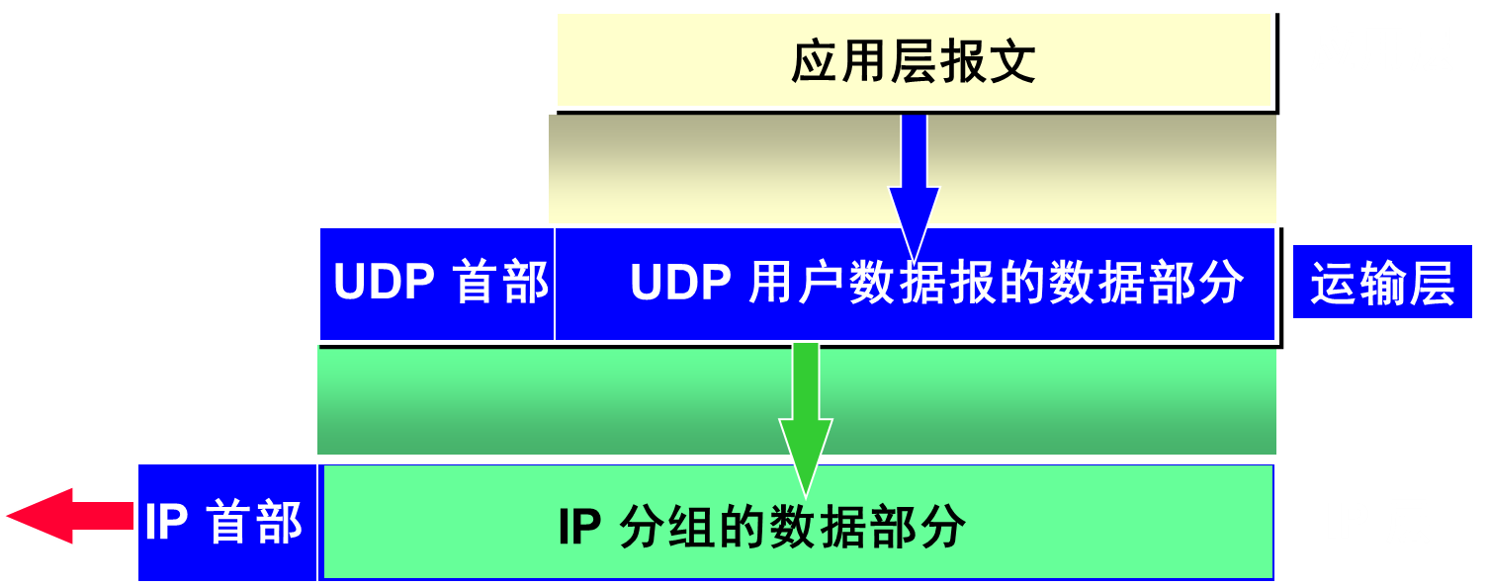
无连接传输: UDP
UDP 是面向报文的

Slide 22
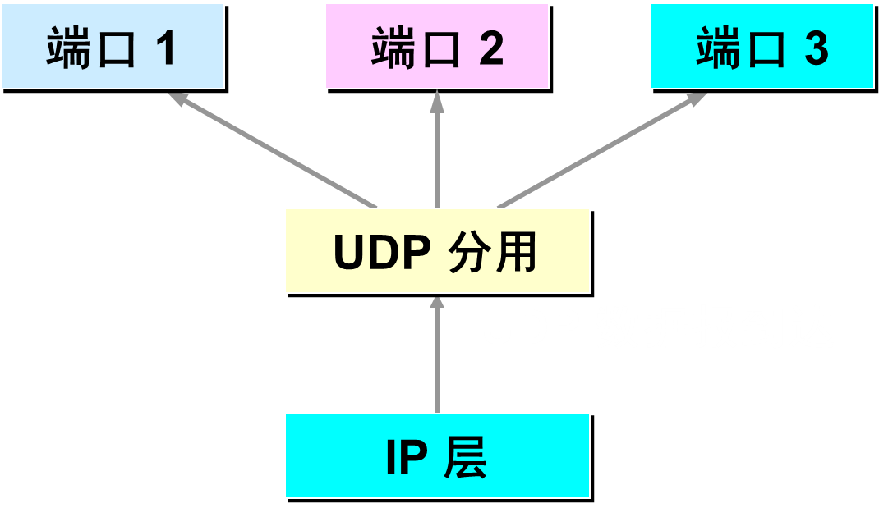
无连接传输: UDP
UDP 基于端口的多路分解

Slide 23
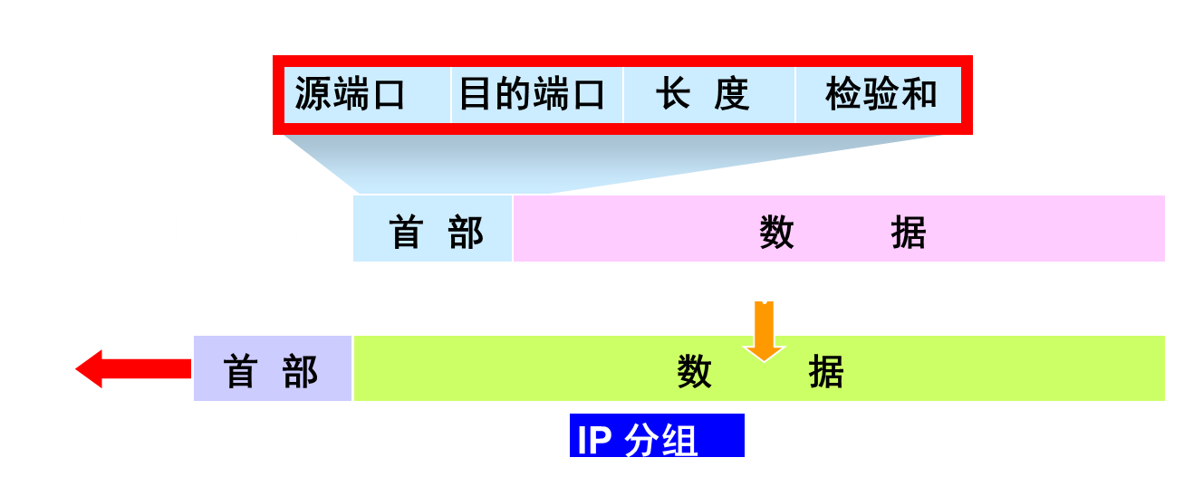
无连接传输: UDP
用户数据报 UDP 有两个字段：数据字段和首部字段。首部字段有 8 个字节，由 4 个字段组成，每个字段都是两个字节。长度是首部和数据的总长度
2
2
2
2
字节
UDP 用户数据报
发送在前
注：长度包括UDP首部，故最小值为8
Notes:
UDP首部有8个字节，由4个字段构成，每个字段都是两个字节：
1.源端口： 源端口号，需要对方回信时选用，不需要时全部置0.
2.目的端口：目的端口号，在终点交付报文的时候需要用到。
3.长度：UDP的数据报的长度（包括首部和数据）其最小值为8（只有首部）
4.校验和：检测UDP数据报在传输中是否有错，有错则丢弃。
该字段是可选的，当源主机不想计算校验和，则直接令该字段全为0.
当传输层从IP层收到UDP数据报时，就根据首部中的目的端口，把UDP数据报通过相应的端口，上交给应用进程。
如果接收方UDP发现收到的报文中的目的端口号不正确（不存在对应端口号的应用进程），就丢弃该报文，并由ICMP发送“端口不可达”差错报文给对方。
参考：
https://www.cnblogs.com/h3rman/p/10929477.html
https://blog.csdn.net/qq_38314112/article/details/80776542

Slide 24
无连接传输: UDP
在计算检验和时，临时把“伪首部”和 UDP 用户数据报连接在一起。伪首部仅仅是为了计算检验和。
字节
4
4
1
1
2
源 IP 地址
目的 IP 地址
0
17
UDP长度
字节
12
2
2
2
2
伪首部
源端口
目的端口
长 度
检验和
UDP 用户数据报
首 部
数 据
发送在前
首 部
数 据
IP 分组
注：伪首部中的UDP长度，和首部中的长度一致
Notes:
伪首部的作用：
第一，通过伪首部的IP地址检验，UDP可以确认该数据报是不是发送给本机IP地址的；第二，通过伪首部的协议字段检验，UDP可以确认IP有没有把不应该传给UDP而应该传给别的高层的数据报传给了UDP。
伪首部的UDP长度=UDP数据包的UDP包长度字段值
伪首部包括了IPv4头部中的一些信息，但它并不是发送IP数据包时使用的IP数据包的头部，而只是一个用来计算校验和而已。接收主机在收到UDP报文以后，从IP首部获悉IP地址信息构造UDP伪首部。在进行校验和计算。
识别一个通信应用需要5个因素。"源IP地址"、"目标IP地址"、"源端口"、"目标端口"、"协议号"。UDP首部只包含了（源端口和目标端口），用此来校验，如果其他三项信息被破坏，极有可能导致应收包应用收不到，不应该收包的应用收到。
为此，有必要在通信中，验证这5项的识别码是否正确，就引入了伪首部的概念。

Slide 25
无连接传输: UDP
UDP 校验和与差错检测
用户数据
用户数据
错误检测不是100%可靠！
协议有可能漏掉一些错误，但很少；
大的校验信息域能提供更好的检错能力。
是
否
是否相等
错误处理
差错检测
算法
差错检测
算法
用户数据
校验信息
用户数据
校验信息
传输信道

Slide 26
无连接传输: UDP
UDP 校验和
目标: 对传输的数据进行差错检测
接收方:
计算接收到数据段的校验和
检查 计算的校验和是否等于校验和域中的值:
  NO – 检测到错误
  YES – 没有检测到错误
但是可能是错误的
发送方:
将数据段看成16bit的整数序列
校验和: 数据段内容相加 (1的补码和)
发送者将校验和值放入UDP的校验和域

Slide 27
无连接传输: UDP
Internet 校验和例子
1 1 1 0 0 1 1 0 0 1 1 0 0 1 1 0
1 1 0 1 0 1 0 1 0 1 0 1 0 1 0 1
求和时产生的进位必须回卷加到结果上
求和
1
1 0 1 1 1 0 1 1 1 0 1 1 1 0 1 1
累加和
1 0 1 1 1 0 1 1 1 0 1 1 1 1 0 0
最后的累加和必须按位变反才是校验和
变反
校验和
0 1 0 0 0 1 0 0 0 1 0 0 0 0 1 1

Slide 28
04
可靠数据传输原理

Slide 29

可靠数据传输原理
可靠数据传输的原则
什么是可靠？
  不错、不丢、不乱
可靠数据传输协议
  在应用层、运输层、数据链路层的重要性
  重要的网络主题中的最重要的10个之一!
  信道的不可靠特性决定了可靠数据传输协议(rdt)的复杂性

Slide 30
可靠数据传输原理
可靠数据传输的原则
什么是可靠？
  不错、不丢、不乱
可靠数据传输协议
  在应用层、运输层、数据链路层的重要性
  重要的网络主题中的最重要的10个之一!
  信道的不可靠特性决定了可靠数据传输协议(rdt)的复杂性

Slide 31
可靠数据传输原理
可靠数据传输的原则
什么是可靠？
  不错、不丢、不乱
可靠数据传输协议
  在应用层、运输层、数据链路层的重要性
  重要的网络主题中的最重要的10个之一!
  信道的不可靠特性决定了可靠数据传输协议(rdt)的复杂性

Slide 32

可靠数据传输原理
可靠数据传输: 基本概念
rdt_send(): called from above, (e.g., by app.). Passed data to
deliver to receiver upper layer
deliver_data(): called by rdt to deliver data to upper
发送侧
接收侧
udt_send(): called by rdt,
to transfer packet over
unreliable channel to receiver
rdt_rcv(): called when packet arrives on rcv-side of channel

Slide 33
可靠数据传输原理
可靠数据传输:
我们将:
逐步开发发送方和接收方的可靠数据传输协议 (rdt)
  仅考虑单向数据传输
  但控制信息将在两个方向流动！
使用有限状态机 (FSM)来定义发送方和接收方
引起状态变迁的事件
状态变迁所采取的行动
状态: 当位于这个“状态时”，下个状态惟一地由下个事件决定
状态
1
状态
2
事件
动作
Notes:
为进一步深入讲解可靠数据传输，引入FSM描述工具，对该工具的含义进行简要介绍。

Slide 34
可靠数据传输原理
Rdt1.0: 完全可靠信道上的可靠数据传输
在完美可靠的信道上
  没有bit错误
  没有分组丢失
发送方，接收方分离的 FSMs :
  发送方发送数据到下层信道
  接收方从下层信道接收数据
等待来自上层的调用
rdt_send(data)
packet = make_pkt(data)
udt_send(packet)
sender
等待来自下层的调用
rdt_rcv(packet)
extract(rcvpkt,data)
deliver_data(data)
receiver

Slide 35
可靠数据传输原理
Rdt2.0: 具有bit错误的信道
下层信道可能让传输分组中的bit受损
  利用校验和检测位错误
问题: 如何从错误中恢复
  确认(ACKs): 接收方明确告诉发送方 分组接收正确
  否认 (NAKs):接收方明确告诉发送方 分组接收出错
  发送方收到NAK后重发这个分组
  基于重传机制的rdt协议称为ARQ（Automatic Repeat reQuest）协议
在 rdt2.0中的新机制 (在 rdt1.0中没有的):
  差错检测
  接收方反馈: 控制信息 (ACK,NAK) rcvr->sender
  重传

Slide 36
可靠数据传输原理
rdt2.0: FSM 规范
rdt_send(data)
rdt_rcv(rcvpkt) &&
corrupt(rcvpkt)
snkpkt = make_pkt(data, checksum)
udt_send(sndpkt)
udt_send(NAK)
rdt_rcv(rcvpkt) &&
isNAK(rcvpkt)
等待来自上层的调用
等待 ACK 或NAK
等待来自
下层的调用
udt_send(sndpkt)
rdt_rcv(rcvpkt) &&
notcorrupt(rcvpkt)
rdt_rcv(rcvpkt) && isACK(rcvpkt)
extract(rcvpkt,data)
deliver_data(data)
udt_send(ACK)
Λ
sender
停等协议
receiver

Slide 37
可靠数据传输原理
rdt2.0: 没有错误时的操作
rdt_send(data)
snkpkt = make_pkt(data, checksum)
udt_send(sndpkt)
rdt_rcv(rcvpkt) &&
isNAK(rcvpkt)
等待上
层调用
等待 ACK 或NAK
rdt_rcv(rcvpkt) &&
corrupt(rcvpkt)
udt_send(sndpkt)
udt_send(NAK)
rdt_rcv(rcvpkt) && isACK(rcvpkt)
等待下
层的调用
Λ
rdt_rcv(rcvpkt) &&
notcorrupt(rcvpkt)
extract(rcvpkt,data)
deliver_data(data)
udt_send(ACK)

Slide 38
可靠数据传输原理
rdt2.0: 错误场景
rdt_send(data)
snkpkt = make_pkt(data, checksum)
udt_send(sndpkt)
rdt_rcv(rcvpkt) &&
isNAK(rcvpkt)
Wait for call from above
Wait for ACK or NAK
rdt_rcv(rcvpkt) &&
corrupt(rcvpkt)
udt_send(sndpkt)
udt_send(NAK)
rdt_rcv(rcvpkt) && isACK(rcvpkt)
Wait for call from below
Λ
rdt_rcv(rcvpkt) &&
notcorrupt(rcvpkt)
extract(rcvpkt,data)
deliver_data(data)
udt_send(ACK)

Slide 39
可靠数据传输原理
rdt2.0 有一个致命缺陷!
如果ACK/NAK发生错误/被破坏(corrupted)会怎么样？
  为ACK/NAK增加校验和，检错并纠错
  发送方收到被破坏ACK/NAK时不知道接收方发生了什么，添加额外的控制消息
  如果ACK/NAK坏掉，发送方重传
  不能简单的重传：产生重复分组
如何解决重复分组问题？
  序列号(Sequence number): 发送方给每个分组增加序列号
  接收方丢弃重复分组

Slide 40
可靠数据传输原理
rdt2.1: 发送方处理破坏的 ACK/NAKs
rdt_send(data)
sndpkt = make_pkt(0, data, checksum)
udt_send(sndpkt)
rdt_rcv(rcvpkt) &&
( corrupt(rcvpkt) ||
isNAK(rcvpkt) )
等待来自
上层的
调用0
等待
ACK 或 NAK 0
udt_send(sndpkt)
rdt_rcv(rcvpkt)
&& notcorrupt(rcvpkt)
&& isACK(rcvpkt)
rdt_rcv(rcvpkt)
&& notcorrupt(rcvpkt)
&& isACK(rcvpkt)
Λ
Λ
等待
ACK 或 NAK 1
等待来自 上层的
调用1
rdt_rcv(rcvpkt) &&
( corrupt(rcvpkt) ||
isNAK(rcvpkt) )
rdt_send(data)
udt_send(sndpkt)
sndpkt = make_pkt(1, data, checksum)
udt_send(sndpkt)

Slide 41
可靠数据传输原理
rdt2.1: 接收方处理破坏的 ACK/NAKs
rdt_rcv(rcvpkt) && notcorrupt(rcvpkt)
&& has_seq0(rcvpkt)
extract(rcvpkt,data)
deliver_data(data)
sndpkt = make_pkt(ACK, chksum)
udt_send(sndpkt)
rdt_rcv(rcvpkt) && corrupt(rcvpkt)
rdt_rcv(rcvpkt) && corrupt(rcvpkt)
sndpkt = make_pkt(NAK, chksum)
udt_send(sndpkt)
sndpkt = make_pkt(NAK, chksum)
udt_send(sndpkt)
等待来自下层的0
等待来自下层的1
rdt_rcv(rcvpkt) &&
not corrupt(rcvpkt) &&
has_seq1(rcvpkt)
rdt_rcv(rcvpkt) &&
not corrupt(rcvpkt) &&
has_seq0(rcvpkt)
sndpkt = make_pkt(ACK, chksum)
udt_send(sndpkt)
rdt_rcv(rcvpkt) && notcorrupt(rcvpkt)
&& has_seq1(rcvpkt)
sndpkt = make_pkt(ACK, chksum)
udt_send(sndpkt)
extract(rcvpkt,data)
deliver_data(data)
sndpkt = make_pkt(ACK, chksum)
udt_send(sndpkt)

Slide 42
可靠数据传输原理
rdt2.1: 讨论
发送方:
序号 加到分组上
两个序号 (0,1) 就可以满足
必须检查是否收到混淆的 ACK/NAK
状态加倍：状态必须记住当前的分组是1号还是0号
接收方:
必须检查分组是否重复：当前所处的状态提供了期望收到的分组。
注意:接收方并不知道它的上一个ACK/NAK 是否被发送方正确收到

Slide 43
可靠数据传输原理
rdt2.2: 无NAK的消息协议
我们真的需要两种确认消息(ACK + NAK)吗？
同 rdt2.1一样的功能, 但只用 ACKs
如何实现？
  接收方通过ACK告知最后一个被正确接收的分组
  在ACK消息中显式地加入被确认分组的序列号
发送方收到重复ACK之后，采取与收到NAK消息相同的动作
  重传当前分组

Slide 44
可靠数据传输原理
rdt2.2: 发送方,接收方片断
rdt_send(data)
sndpkt = make_pkt(0, data, checksum)
udt_send(sndpkt)
rdt_rcv(rcvpkt) &&
( corrupt(rcvpkt) ||
isACK(rcvpkt,1) )
等待来自上层的调用0
等待 ACK
0
udt_send(sndpkt)
sender FSM
fragment
rdt_rcv(rcvpkt)
&& notcorrupt(rcvpkt)
&& isACK(rcvpkt,0)
rdt_rcv(rcvpkt) &&
(corrupt(rcvpkt) ||
has_seq1(rcvpkt))
Λ
等待来自下层的0
receiver FSM
fragment
udt_send(sndpkt)
rdt_rcv(rcvpkt) && notcorrupt(rcvpkt)
&& has_seq1(rcvpkt)
extract(rcvpkt,data)
deliver_data(data)
sndpkt = make_pkt(ACK1, chksum)
udt_send(sndpkt)

Slide 45
可靠数据传输原理
rdt3.0: 具有出错和丢失的信道
新假设: 下层信道还要丢失报文 (数据或者 ACKs)
校验和, 序号, 确认, 重发将会有帮助，但是不够
方法: 发送者等待“合理的”确认时间
如果在这个时间内没有收到确认就重发
如果报文（或者确认）只是延迟 (没有丢失):
  重发将导致重复，但是使用序号已经处理了这个问题
  接受方必须指定被确认的报文序号
要求倒计时定时器：只有在定时器超时时才触发重发

Slide 46
可靠数据传输原理
rdt3.0 发送方
rdt_rcv(rcvpkt) &&
( corrupt(rcvpkt) ||
isACK(rcvpkt,1) )
rdt_send(data)
sndpkt = make_pkt(0, data, checksum)
udt_send(sndpkt)
start_timer
rdt_rcv(rcvpkt)
Λ
Λ
等待 ACK0
等待来自上层的调用0
timeout
rdt_rcv(rcvpkt)
&& notcorrupt(rcvpkt)
&& isACK(rcvpkt,1)
udt_send(sndpkt)
start_timer
rdt_rcv(rcvpkt)
&& notcorrupt(rcvpkt)
&& isACK(rcvpkt,0)
stop_timer
stop_timer
timeout
等待 ACK1
等待来自上层的调用1
udt_send(sndpkt)
start_timer
rdt_rcv(rcvpkt)
rdt_rcv(rcvpkt) &&
( corrupt(rcvpkt) ||
isACK(rcvpkt,0) )
rdt_send(data)
Λ
sndpkt = make_pkt(1, data, checksum)
udt_send(sndpkt)
start_timer
Λ

Slide 47
可靠数据传输原理
rdt3.0 操作

Slide 48
可靠数据传输原理
rdt3.0 操作

Slide 49

可靠数据传输原理
rdt3.0的性能分析
Rdt 3.0能够正确工作，但性能很差
示例：1Gbps链路，15ms端到端传播延迟，1KB分组
T
=
L (packet length in bits)
8kb/pkt
transmit
=
= 8 microsec
R (transmission rate, bps)
10**9 b/sec
发送方利用率：发送方发送时间百分比
在1Gbps链路上每30毫秒才发送一个分组→33kB/sec
网络协议限制了物理资源的使用!

Slide 50
可靠数据传输原理
rdt3.0:停等操作
发送方
接收方
首个分组的第1比特被传输, t = 0
首个分组的最后1比特被传输, t = L / R
首个分组的第1比特到达
RTT
首个分组的最后1个比特到达, 发送 ACK
ACK 到达, 发送下一个分组, t = RTT + L / R

Slide 51
可靠数据传输原理
流水线: 增加利用率
首个分组的第1个比特被传输, t = 0
sender
receiver
首个分组的最后1比特被传输, t = L / R
首个分组的第1比特到达
RTT
首个分组的最后1比特到达,发送ACK
第2分组的最后1比特到达, 发送ACK
第3分组的最后1比特到达,发送ACK
ACK到达, 发送下一个分组, t = RTT + L / R
利用率提高了3倍

Slide 52
可靠数据传输原理
流水线技术
流水线: 发送方允许发送多个 “在路上的”, 还没有确认的报文
  序号数目的范围必须增加
  在发送方/接收方必须有缓冲区

Slide 53

可靠数据传输原理
滑动窗口协议
滑动窗口协议（ Sliding-window protocol ）
窗口
  允许使用的序列号范围
  窗口尺寸为N：最多有N个等待确认的消息
滑动窗口
  随着协议的运行，窗口在序列号空间内向前滑动
滑动窗口协议：GBN, SR

Slide 54
可靠数据传输原理
Go-Back-N(GBN)协议: 发送方
分组头部包含k-bit序列号
窗口尺寸为N，最多允许N个分组未确认
ACK(n): 确认到序列号n(包含n)的分组均已被正确接收
  可能收到重复ACK
对第一个发送未被确认的报文定时(timer)
timeout(n):若超时，重传窗口中的分组n及所有更高序号的分组

Slide 55
可靠数据传输原理
GBN: 接收方
ACK-only: 总是为正确接收的最高序号的分组发送ACK。
  可能生成重复的ACKs
  只需要记住被期待接收的序号expectedseqnum
接收到失序分组:
  丢弃(不缓冲) -> 没有接收缓冲区!
  重发最高序号分组的ACK

Slide 56
可靠数据传输原理

Slide 57
可靠数据传输原理
练习题
【题】数据链路层采用后退N帧（GBN）协议，发送方已经发送了编号为0～7的帧。当计时器超时时，若发送方只收到0、2、3号帧的确认，则发送方需要重发的帧数是多少？分别是那几个帧？
解：根据GBN协议工作原理，GBN协议的确认是累积确认，所以此时发送端需要重发的帧数是4个，依次分别是4、5、6、7号帧。

Slide 58
可靠数据传输原理
选择性重传(Selective Repeat, SR)
接收方分别确认已经收到的分组
  必要时，缓冲报文, 最后按序提交给上层
发送者只重发没有收到确认的分组
  对每个没有确认的报文发送者都要启动一个定时器(每个未被确认的报文都有一个定时器)
发送窗口
  N 个连续序号
  限制被发送的未确认的分组数量

Slide 59
可靠数据传输原理
选择性重传: 发送者，接收者窗口

Slide 60
可靠数据传输原理
选择性重传
发送方
从上层收到数据 :
  如果下一个可用的序号在发送方窗口内，则将数据打包并发送,启动定时器
超时(n):
  重发分组n, 重启定时器
收到ACK(n)在[sendbase,sendbase+N-1]内:
  标记分组n被接收
  如果n是最小的未确认分组，则增加窗口基序号到下一个未被确认的序号
接收方
分组n的序号在[rcvbase, rcvbase+N-1]内
  发送ACK(n)
  失序分组: 缓冲
  有序分组: 交付上层 (包括已经缓冲的有序分组), 提高窗口到下一个没有接收的分组
分组n在[rcvbase-N,rcvbase-1]内
  发送ACK(n)
其他:
  忽略

Slide 61
可靠数据传输原理
选择性重传的操作

Slide 62

可靠数据传输原理
选择性重传: 两难选择
0 1 2 3 0 1 2
pkt0
例子:
序号: 0, 1, 2, 3
window size=3
在两种情况下接收方没有感觉到差别!
发送方
0 1 2 3 0 1 2
pkt1
0 1 2 3 0 1 2
接收方
0 1 2 3 0 1 2
pkt2
0 1 2 3 0 1 2
0 1 2 3 0 1 2
0 1 2 3 0 1 2
pkt3
X
0 1 2 3 0 1 2
pkt0
will accept packet
with seq number 0
(a) no problem
0 1 2 3 0 1 2
pkt0
0 1 2 3 0 1 2
pkt1
0 1 2 3 0 1 2
0 1 2 3 0 1 2
pkt2
0 1 2 3 0 1 2
Q: 窗口大小和序号大小有什么关系?
X
0 1 2 3 0 1 2
X
A: 窗口小于或等于序号空间大小的一半
timeout
retransmit pkt0
X
0 1 2 3 0 1 2
pkt0
will accept packet
with seq number 0
(b) oops!
接收方无法看到发送方，因此两种情况对它来说是等同的，结果出了问题!
Notes:
用圆环上的圆弧讲解：考虑最坏情况和最好情况。

Slide 63
可靠数据传输原理
可靠数据传输机制及用途总结
机制 | 用途和说明
检验和 | 用于检测在一个传输分组中的比特错误。
定时器 | 用于检测超时/重传一个分组，可能因为该分组（或其ACK）在信道中丢失了。由于当一个分组被时延但未丢失（过早超时），或当一个分组已被接收方收到但从接收方到发送方的ACK丢失时，可能产生超时事件，所以接收方可能会收到一个分组的多个冗余拷贝。
序号 | 用于为从发送方流向接收方的数据分组按顺序编号。所接收分组的序号间的空隙可使该接收方检测出丢失的分组。具有相同序号的分组可使接收方检测出一个分组的冗余拷贝。
确认 | 接收方用于告诉发送方一个分组或一组分组已被正确地接收到了。确认报文通常携带着被确认的分组或多个分组的序号。确认可以是逐个的或累积的，这取决于协议。
否定确认 | 接收方用于告诉发送方某个分组未被正确地接收。否定确认报文通常携带着未被正确接收的分组的序号。
窗口、流水线 | 发送方也许被限制仅发送那些序号落在一个指定范围内的分组。通过允许一次发送多个分组但未被确认，发送方的利用率可在停等操作模式的基础上得到增加。我们很快将会看到，窗口长度可根据接收方接收和缓存报文的能力或网络中的拥塞程度，或两者情况来进行设置。

Slide 64
05
面向连接传输: TCP

Slide 65
面向连接传输: TCP
TCP: 概述 RFCs: 793, 1122, 1323, 2018, 2581
点到点:
  一个发送者,一个接收者
可靠按序的字节流:
  没有“信息边界”
流水线:
  TCP 拥塞和流量控制设置窗口大小
收发缓冲区
全双工数据:
  同一个连接上的双向数据流
  MSS: 最大报文段长
面向连接:
  在数据交换前握手(交换控制信息)
  连接状态只在连接的两端中维护，在沿途节点中并不维护状态。
  CP连接包括：两台主机上的缓存、连接状态变量、socket等
流量控制:
  发送方不会淹没接收方
进程写数据
进程读数据
套接字
套接字
TCP发送数据缓存
TCP接收数据缓存
报文段

Slide 66
报文段结构

Slide 67
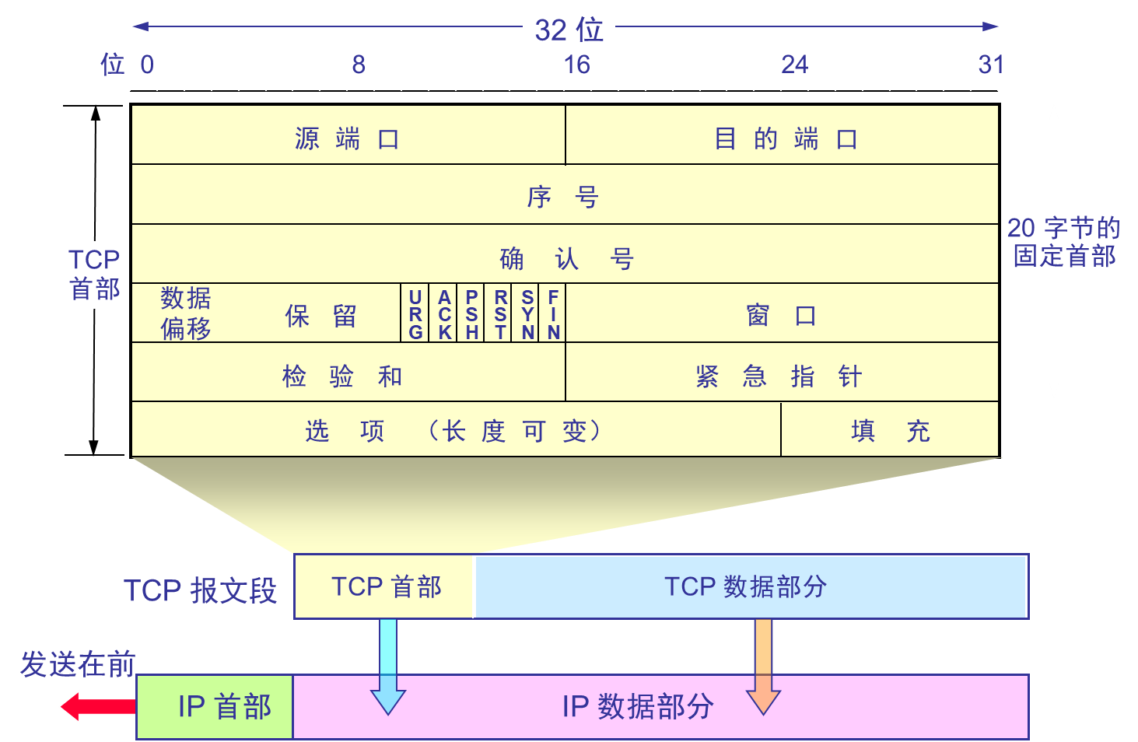
面向连接传输: TCP
TCP 报文段的首部格式
注：这是早期首部格式，后来在标志位处加入了CWR, ECE（教材P154图）
Notes:
教材P154的图中，还有CWR, ECE标志位。这两个是用来和IP首部配合，传递网络拥塞信息的。
CWR(Congestion Window Reduced)：CWR标志与后面的ECE标志用于IP首部的ECN字段。ECE标志为1时，则通知对方将拥塞窗口变小。
ECE(ECN-Echo):ECE标志表示ECN-Echo。置为1会通知通信对方，从对方到这边的网络有拥塞。在收到数据包的IP首部中ECN为1时将TCP首部中的ECE设置为1。

Slide 68
面向连接传输: TCP
位 0 8 16 24 31
源 端 口
目 的 端 口
序 号
20
字节
固定
首部
TCP
首部
确 认 号
数据
偏移
C
W
R
E
C
E
U
R
G
A
C
K
P
S
H
R
S
T
S
Y
N
F
I
N
保 留
窗 口
检 验 和
紧 急 指 针
选 项 （长 度 可 变）
填 充
复位 RST (ReSeT) —— 当 RST = 1 时，表明 TCP 连接中出现严重差错（如由于主机崩溃或其他原因），必须释放连接，然后再重新建立运输连接。
源端口和目的端口字段——各占 2 字节。端口是运输层与应用层的服务接口。运输层的复用和分用功能都要通过端口才能实现。
紧急 URG (URGent)—— 当 URG = 1 时，表明紧急指针字段有效。它告诉系统此报文段中有紧急数据，应尽快传送(相当于高优先级的数据)。
确认 ACK(ACKnowledgment) —— 只有当 ACK = 1 时确认号字段才有效。当 ACK = 0 时，确认号无效。
数据偏移（即首部长度）——占 4 位，它指出 TCP 报文段的数据起始处距离 TCP 报文段的起始处有多远。“数据偏移”的单位是 32 位字（以 4 字节为计算单位）。
终止 FIN (FINis) —— 用来释放一个连接。FIN = 1 表明此报文段的发送端的数据已发送完毕，并要求释放运输连接。
序号字段——占 4 字节。TCP 连接中传送的数据流中的每一个字节都编上一个序号。序号字段的值则指的是本报文段所发送的数据的第一个字节的序号。
紧急指针字段 —— 占 16 位，指出在本报文段中紧急数据共有多少个字节（紧急数据放在本报文段数据的最前面）。
检验和 —— 占 2 字节。检验和字段检验的范围包括首部和数据这两部分。在计算检验和时，要在 TCP 报文段的前面加上 12 字节的伪首部。
填充字段 —— 这是为了使整个首部长度是 4 字节的整数倍。
窗口字段 —— 占 2 字节，用来让对方设置发送窗口的依据，单位为字节。
保留字段——占 6 位，保留为今后使用，但目前应置为 0。
确认号字段——占 4 字节，是期望收到对方的下一个报文段的数据的第一个字节的序号。
同步 SYN(SYNchronize) —— 同步 SYN = 1 表示这是一个连接请求或连接接受报文。
Notes:
选项部分的可能字段，可参见：https://www.cnblogs.com/fantastic123/p/8968132.html ， 包括MSS最大报文段长度(Maxium Segment Size)，窗口扩大选项(Windows Scaling)，SACK选择确认项(Selective Acknowledgements)，时间戳选项（Timestamps）：可以用来计算RTT(往返时间)，NOP(NO-Operation)：它要求选项部分中的每种选项长度必须是4字节的倍数，不足的则用NOP填充。等。
CWR,ECE标志位，见教材P155页的解释。
TCP报头中的URG 与 PSH标志不同之处与作用
https://blog.csdn.net/a1414345/article/details/72486567

Slide 69
面向连接传输: TCP
TCP 序号和确认
序号:
  数据段中第一个字节在数据流中的位置编号
  建立TCP连接时，双方随机选择序列号
确认ACKs:
  希望接收到的下一个字节的序列号
  累计确认：该序列号之前的所有字节均已被正确接收到
问: 接收方如何处理失序的数据段
答: TCP规范没有明确规定, 由编程人员处理
Host A
Host B
User
types
‘C’
Seq=42, ACK=79, data = ‘C’
host ACKs
receipt of
‘C’, echoes
back ‘C’
Seq=79, ACK=43, data = ‘C’
host ACKs
receipt
of echoed
‘C’
Seq=43, ACK=80
time
simple telnet scenario

Slide 70
面向连接传输: TCP
TCP 往返时延的估计和超时
问: 如何设置 TCP 超时值?
答：比 RTT长；但 RTT变化
太短:
  不必要的重传
太长:
  对数据段丢失响应慢

Slide 71
面向连接传输: TCP
TCP 往返时延的估计和超时
问: 如何估计 RTT?
样本RTT（SampleRTT）: 测量从报文段发送到收到确认的时间
- 忽略重传
样本RTT会变化,因此需要一个样本RTT均值（Estimated RTT）
- 对收到的样本RTT要根据以下公式进行均值处理
EstimatedRTT = (1- α)*EstimatedRTT + α*SampleRTT
上述均值计算被称为: 指数加权移动平均，典型的: α = 0.125

Slide 72
面向连接传输: TCP
RTT 估计例子
RTT: gaia.cs.umass.edu to fantasia.eurecom.fr

Slide 73

面向连接传输: TCP
TCP往返时延的估计和超时
设置超时
  EstimtedRTT 加上 “安全余量”
  EstimatedRTT变化大 -> 更大的安全余量
SampleRTT 偏离 EstimatedRTT多少的估计
DevRTT = (1-β)*DevRTT +β*| SampleRTT-EstimatedRTT |
(典型地, β = 0.25)
然后设置超时时间间隔:
TimeoutInterval = EstimatedRTT + 4*DevRTT
examples: http://gaia.cs.umass.edu/kurose_ross/interactive/

Slide 74
面向连接传输: TCP
TCP往返时延的估计和超时初始化
设置超时
初始时TimeoutInterval设置为1秒
第一个样本RTT获得后， EstimatedRTT=SampleRTT，
DevRTT=SampleRTT/2，
TimeoutInterval =EstimatedRTT + max (G, K*DevRTT)
（K=4，G是用户设置的时间粒度）

Slide 75
可靠数据传输机制

Slide 76
面向连接传输: TCP
可靠数据传输
TCP在IP不可靠服务的基础上创建可靠数据传输服务
  肯定确认和定时器
  序号、重传
流水线发送报文段
累计确认
TCP使用单个重传计时器
重传被下列事件触发:
  超时事件
  重复ACK
先考虑简化的TCP发送方:
  忽略重复ACK
  忽略流量控制，拥塞控制

Slide 77
面向连接传输: TCP
TCP 发送方事件:
从应用程序接收数据:
  用序号创造一个报文
  序号是报文中第一个数据字节在字节流中的位置编号
  如果没有启动定时器，则启动定时器 （定时器是最早没有被确认的报文发送时启动的）
  设置超时间隔: TimeOutInterval
超时:
  重发导致超时的报文
  重新开始定时器
收到确认:
  如果ACK落在窗口之内，则确认对应的报文，并且滑动窗口
  若还有未确认的报文，重新开始定时器

Slide 78
面向连接传输: TCP
NextSeqNum = InitialSeqNum
SendBase = InitialSeqNum
loop (forever) {
switch(event)
event: data received from application above
create TCP segment with sequence number NextSeqNum
if (timer currently not running)
start timer
pass segment to IP
NextSeqNum = NextSeqNum + length(data)
event: timer timeout
retransmit not-yet-acknowledged segment with
smallest sequence number
start timer
event: ACK received, with ACK field value of y
if (y > SendBase) {
SendBase = y
if (there are currently not-yet-acknowledged segments)
start timer }
} /* end of loop forever */
TCP 发送方
(简化的)

Slide 79
面向连接传输: TCP
data received from application above
create segment, seq. #: NextSeqNum
pass segment to IP (i.e., “send”)
NextSeqNum = NextSeqNum + length(data)
if (timer currently not running)
start timer
TCP 发送方
(简化的)
Λ
NextSeqNum = InitialSeqNum
SendBase = InitialSeqNum
wait
for
event
timeout
retransmit not-yet-acked segment with smallest seq. #
start timer
ACK received, with ACK field value y
if (y > SendBase) {
SendBase = y
/* SendBase–1: last cumulatively ACKed byte */
if (there are currently not-yet-acked segments)
start timer
else stop timer
}

Slide 80
面向连接传输: TCP
TCP: 重发场景
Host A
Host B
Host A
Host B
Host A
Host B
Seq=92, 8 bytes data
Seq=92, 8 bytes data
Seq=92, 8 bytes data
Seq=100, 20 bytes data
timeout
ACK=100
ACK=100
X
Seq=92 timeout
timeout
Seq=100, 20 bytes data
ACK=100
X
loss
ACK=120
loss
Seq=92, 8 bytes data
Sendbase
= 100
Seq=92, 8 bytes data
SendBase
= 120
ACK=120
SendBase
= 120
ACK=100
Seq=92 timeout
ACK=120
SendBase
= 100
SendBase
= 120
time
time
time
丢失ACK的情况
过早的超时设置
累积ACK的情况

Slide 81
面向连接传输: TCP
超时间隔加倍
TCP每次重传，都会把下一次的超时间隔设置为先前值的两倍。
但是当收到上层应用的数据和收到ACK两个事件中的任何一个发生时，定时器的TimeoutInterval值恢复为由近期的EstimatedRTT和DevRTT计算得到。
这种修改，提供了一种形式受限的拥塞控制。

Slide 82
面向连接传输: TCP
快速重传
超时触发重传存在问题:超时周期往往太长——
  重传丢失报文之前要等待很长时间,因此增加了网络的时延
发送方可以在超时之前通过重复的ACK检测丢失报文段
  发送方常常一个接一个地发送很多报文段
  如果报文段丢失,则发送方将可能接收到很多重复的 ACKs
如果发送方收到3个对同样报文段的确认，则发送方认为该报文段之后的数据已经丢失。
  启动快速重传: 在定时器超时之前重发丢失的报文段
Notes:
TCP 快速重传为什么是三次冗余 ACK，这个三次是怎么定下来的？
https://www.zhihu.com/question/21789252
在RFC2001中也有解释：
http://www.faqs.org/rfcs/rfc2001.html
总的来说，和教材课后习题第36题的答案，是一样的。

Slide 83
面向连接传输: TCP
产生TCP ACK 的建议 [rfc 5681]
接收方的事件
期望序号的报文段按序到达. 所有
在期望序号以前的报文段都
被确认
期望序号的报文段按序到达.
另一个按序报文段等待发送
ACK
收到一个失序的报文段，高于
期望的序号，检测到缝隙
到达的报文段部分地或者完
全地填充接收数据间隔
TCP 接收方行为
延迟ACK. 等到 500ms看是否有下一个
报文段，如果没有，发送ACK
立即发送单个累积ACK,
确认两个有序的报文段
立即发送重复 ACK,
指出期望的序号
立即发送 ACK, 证实缝隙低端的
报文段已经收到

Slide 84
面向连接传输: TCP
快速重传
Host A
Host B
Seq=92, 8 bytes of data
Seq=100, 20 bytes of data
X
ACK=100
timeout
ACK=100
ACK=100
ACK=100
Seq=100, 20 bytes of data
fast retransmit after sender
receipt of triple duplicate ACK

Slide 85
面向连接传输: TCP
快速重传算法
event: ACK received, with ACK field value of y
if (y > SendBase) {
SendBase = y
if (there are currently not-yet-acknowledged segments)
start timer
}
else {
increment count of dup ACKs received for y
if (count of dup ACKs received for y == 3) {
resend segment with sequence number y
}
对已确认的报文
段的重复确认
快速重传

Slide 86
面向连接传输: TCP
思考
假设主机A和主机B之间进行建立了TCP连接，发送主机A支持快速重传，而接收方B会缓存正确接收但失序的报文段。
2600
2900
2900
2600
3300
3300
2900
3700
3700
3300
3900
3700
3300
3300
400

Slide 87
面向连接传输: TCP
思考
假设主机A和主机B之间进行建立了TCP连接，发送发主机A支持快速重传，而接收方B会缓存正确接收但失序的报文段。
2600
2900
2900
3300
2900
3700
2900
2900
2900
3900
2900
4200
2900
2900
2900
400
2900
4600

Slide 88
流量控制

Slide 89
面向连接传输: TCP
TCP 流量控制
TCP连接的接收方有一个接收缓冲区:
速度匹配服务
发送速率和接收应用程序的提取速率匹配
流量控制
发送方不能发送的太多太快，让接收缓冲区溢出
应用程序可能从这个缓冲区读出数据很慢

Slide 90

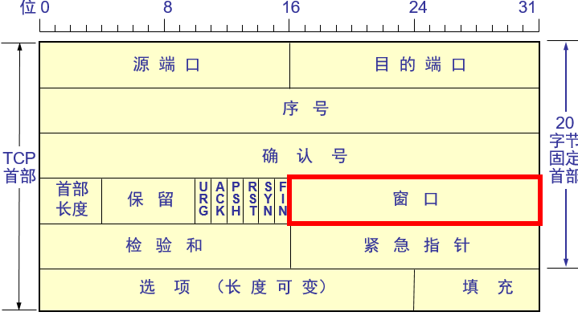
面向连接传输: TCP
TCP 流控: 如何工作
接收方在报文段接收窗口字段中通告其接收缓冲区的剩余空间
Sender限制自己已经发送的但还未收到ACK的数据不超过接收方的空闲RcvWindow尺寸
Receiver告知Sender，RcvWindow=0,会出现什么情况？
(假设 TCP 接收方丢弃失序的报文段)
缓冲区的剩余空间
= RcvWindow
= RcvBuffer-[LastByteRcvd - LastByteRead]
运输层
90

Slide 91
连接管理

Slide 92
面向连接传输: TCP
TCP 连接管理
建立连接
回忆: TCP在交换数据报文段之前在发送方和接收方之间建立连接
初始化TCP 变量:
  序号
  缓冲区流控信息
  (例，接收窗口)
客户: 连接发起者
Socket clientSocket = new Socket("hostname","port number");
服务器: 被客户联系
Socket connectionSocket = welcomeSocket.accept();

Slide 93
面向连接传输: TCP
三次握手
Step 1: 客户发送TCP SYN报文段到服务器
  -指定初始的序号
  -没有数据
Step 2: 服务器接收SYN, 回复 SYN/ACK 报文段
  -服务器分配缓冲区
  -指定服务器的初始序号
Step 3: 客户接收 SYN/ACK, 分配缓冲，回复 ACK 报文段, 可能包含数据
客户机
服务器
SYN=1, SEQ = x
SYN=1, ACK=1,SEQ = y, ack = x + 1
SYN=0, ACK=1, SEQ = x+1,ack = y + 1

Slide 94
面向连接传输: TCP
二次握手导致的错误
choose x
choose x
req_conn(x)
req_conn(x)
retransmit
req_conn(x)
ESTAB
ESTAB
acc_conn(x)
retransmit
req_conn(x)
acc_conn(x)
ESTAB
ESTAB
data(x+1)
accept
data(x+1)
req_conn(x)
retransmit
data(x+1)
connection
x completes
connection
x completes
client terminates
server
forgets x
client terminates
server
forgets x
req_conn(x)
ESTAB
data(x+1)
ESTAB
half open connection!
(no client!)
accept
data(x+1)

Slide 95
面向连接传输: TCP
TCP 连接管理：：建立
客户端状态
服务器端状态
LISTEN
LISTEN
choose init seq num, x
send TCP SYN msg
SYNSENT
SYNbit=1, Seq=x
choose init seq num, y
send TCP SYNACK
msg, acking SYN
SYN RCVD
SYNbit=1, Seq=y
ACKbit=1; ACKnum=x+1
received SYNACK(x)
indicates server is live;
send ACK for SYNACK;
this segment may contain
client-to-server data
ESTAB
ACKbit=1, ACKnum=y+1
received ACK(y)
indicates client is live
ESTAB
建立连接三次握手示意图
Notes:
红军蓝军问题。
三次握手：可以理解为，双方都要对信道的可靠性，做至少一次确认：step2是接收方给发送方一个关于信道OK的确认，step3则是发送方给接收方一个关于信道OK的确认。“我说的话要有回应！”
起始序号的随机性。——三次握手，主要目的是确认双方选择的序号！
TCP 为什么三次握手而不是两次握手
https://blog.csdn.net/lengxiao1993/article/details/82771768
TCP 为什么是三次握手，而不是两次或四次？
https://www.zhihu.com/question/24853633
《计算机网络》这门课为何如此之难？
https://www.zhihu.com/question/19718686/answer/575028538

Slide 96
面向连接传输: TCP
TCP 连接管理:关闭
关闭连接
客户关闭套接字: clientSocket.close
Step 1: 客户发送 TCP FIN 控制报文段到服务器
Step 2: 服务器接收 FIN, 回复 ACK. 进入半关闭连接状态；
Step 3: 服务器发送FIN到客户，客户接收 FIN, 回复 ACK，
-进入 “time wait”状态，等待结束时释放连接资源
-如果收到FIN，会重新发送ACK
Step 4: 服务器接收 ACK. 连接关闭.
Notes:
更详细的参见： https://www.cnblogs.com/winner-0715/p/5032702.html

Slide 97
面向连接传输: TCP
TCP 连接管理(继续)
客户端状态
服务器端状态
ESTAB
ESTAB
clientSocket.close()
FIN_WAIT_1
can no longer
send but can
receive data
FINbit=1, seq=x
CLOSE_WAIT
ACKbit=1; ACKnum=x+1
can still
send data
FIN_WAIT_2
wait for server
close
LAST_ACK
FINbit=1
TIMED_WAIT
can no longer
send data
ACKbit=1; ACKnum=y+1
timed wait
for 2*max
segment lifetime
CLOSED
关闭连接四次挥手示意图
CLOSED
Notes:
更详细的参见： https://www.cnblogs.com/winner-0715/p/5032702.html

Slide 98
面向连接传输: TCP
TCP 连接管理(继续)
2MSL时间(Maximum Segment Lifetime)
TCP 客户端状态转换图
Ref：TCP释放连接时为什么time_wait状态必须等待2MSL时间：https://www.cnblogs.com/huenchao/p/6266352.html
Notes:
https://www.cnblogs.com/huenchao/p/6266352.html

Slide 99
面向连接传输: TCP
TCP 连接管理(继续)
TCP 服务器端状态转换图

Slide 100
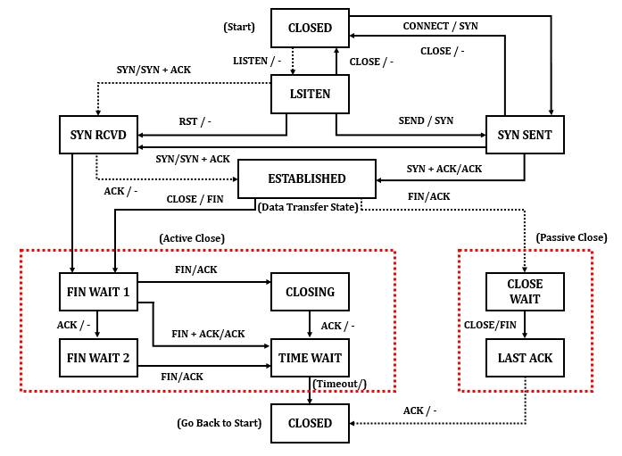
面向连接传输: TCP
TCP有限状态机*
TCP 协议的操作可以使用一个具有 11 种状态的有限状态机来表示——如图，请课外学习。
延伸学习：TCP安全问题
Notes:
彩色中文图参见：
https://blog.51cto.com/wzlinux/1718212

Slide 101
06
拥塞控制原理

Slide 102
拥塞控制原理
拥塞控制原理
拥塞:
  从信息角度看: “太多源主机发送太多的数据，速度太快以至于网络来不及处理”
和流量控制不同!
表现:
  丢失分组 (路由器的缓冲区溢出)
  长延迟 (在路由器的缓冲区排队)

Slide 103
拥塞控制原理
拥塞的原因和代价: 场景1
假设:
两个发送者，两个接收者
一个路由器，无限缓冲区
不执行重发
链路带宽为C
每个主机最大可达吞吐量C/2,总的吞吐量为C
但是,拥塞时延在C/2达到无限大
Host A
λ_{in} : original data
λ_{out}
Host B
unlimited shared output link buffers
拥塞时分组延迟太大
达到最大throughput

Slide 104
拥塞控制原理
拥塞的原因和代价: 场景2
一个路由器，有限缓冲区
发送方重发丢失的报文
Host A
λ_{in} : 原始数据
λ_{out}
λ‘_{in} : 原始数据加重发数据
Host B
有限的共享式输出链路缓存

Slide 105
拥塞控制原理
拥塞的原因和代价: 场景2
λ
=
λ
a.总是: (goodput)
b.仅当数据丢失时才重发:
c.超时而没有丢失的报文重发:导致同样的 需要比完美情况更大的
in
out
λ
λ
out
in
R/2
R/2
R/2
R/3
λ_{out}
λ_{out}
λ_{out}
R/4
λ_{in}
R/2
λ_{in}
R/2
λ_{in}
R/2
a.
b.
c.
拥塞的“代价”
  更多的工作 (重发) 用来得到“好的吞吐量”
  不必要的重发: 链路需要运输多个分组的拷贝

Slide 106
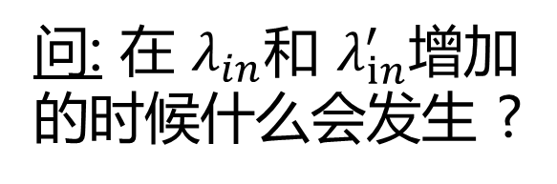
拥塞控制原理
拥塞的原因和代价: 场景3
四个发送方
多跳路径
超时/重发
Host A
λ_{in} : 原始数据
λ_{out}
Host B
λ‘_{in} : 原始数据加重发数据
有限共享输出链路
Host D
R1
R4
R2
Host C
R3

Slide 107
拥塞控制原理
拥塞的原因和代价: 场景3
Host A
λ_{out}
Host B
拥塞的另一个代价:
  当分组丢失后， 任何上游路由器的发送能力都浪费了!

Slide 108
拥塞控制原理
拥塞控制的方法
根据网路层是否为运输层拥塞控制提供了显示帮助，来区分拥塞控制方法。分为两类方法:
端到端拥塞控制:
  没有从网络中得到明确的反馈
  从端系统观察到的丢失和延迟推断出拥塞
  TCP采用的方法
网络辅助的拥塞控制:
  路由器给端系统提供反馈
  单bit指示拥塞 (SNA, DECnet, TCP/IP ECN, ATM)
  指明发送者应该发送的速率

Slide 109
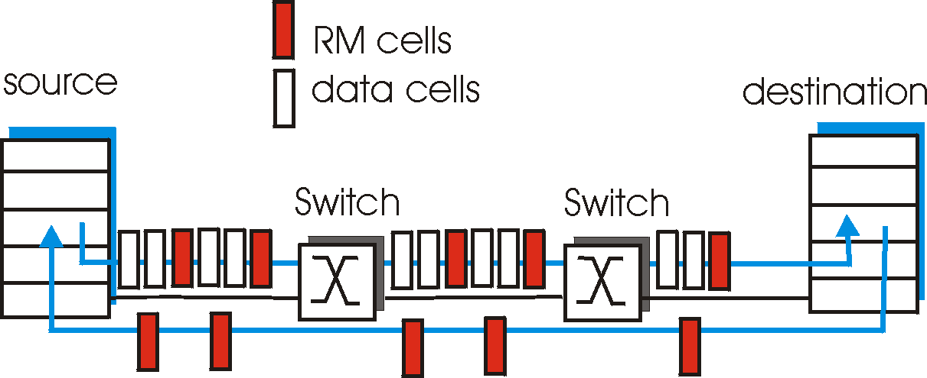
拥塞控制原理
*情况分析: ATM ABR 拥塞控制（了解）
ABR: 可用比特率:
“弹性服务”
如果发送方通道“低载” :
  -发送方应该利用有效带宽
如果发送方通道拥塞:
  发送方应该调节到保证速率
RM (资源管理)信元:
发送方发送,散布在数据信元中
交换机设置（网络辅助）
  -NI bit: 速率不要增加 (轻度拥塞)
  -CI bit: 拥塞指示
接收方不改变RM 信元的bit,将其返回给发送者

Slide 110
拥塞控制原理
* 情况分析: ATM ABR 拥塞控制
RM信元的两个字节的 ER (明确速率) 域
  --拥塞的交换机可能降低信元中的 ER 值
  --发送方的发送速率因此调整到通道支持的最低速率
数据信元中的EFCI 位: 在拥塞的交换机中设置为1
-如果数据信元有EFCI，比RM先到，发送方设置CI比特于返回的RM信元中

Slide 111
07
TCP 拥塞控制

Slide 112
TCP 拥塞控制
TCP 拥塞控制
采用端到端控制 (没有网络辅助)
三个问题?
一个TCP发送方如何限制它向其连接发送速率的？
一个TCP发送方如何感知从它到目的地之间的路径上存在拥塞的？
当发送方感知到端到端的拥塞时，采用何种算法来改变其发送速率？

Slide 113
TCP 拥塞控制
TCP 拥塞控制
cwnd
1、发送方如何限制其发送速率?
发送方通过CongWin限制传输:
LastByteSent-LastByteAcked
≤min{ CongWin，RecWin}
粗略地,
拥塞窗口是动态的, 通过调节CongWin的值，发送方因此能调整它向连接发送数据的速率。
last byte
ACKed
last byte sent
sent, not-yet ACKed
(“in-flight”)
2、发送方如何感知网络拥塞?
丢失事件 = 超时或者 3个重复ACK
发生丢失事件后，TCP发送方降低速率(拥塞窗口)
正常时增加发送速率。
  自计时
CongWin
最大平均速率 =
Bytes/sec
RTT

Slide 114
TCP 拥塞控制
TCP 拥塞控制
3、TCP发送方怎样确定它应当发送的速率呢?
既使得网络不会拥塞，与此同时又能充分利用所有可用的带宽。
TCP用下列指导原则回答这些问题：
一个丢失的报文段意味着拥塞，应当降低TCP发送速率。
当收到未确认报文段的确认到达时，能够增加发送方的速率。
带宽探测。
  每个TCP发送方根据异步于其他发送的本地信息而行动。

Slide 115
TCP 拥塞控制
TCP 拥塞控制
TCP拥塞控制算法，包括3个主要部分:
慢启动
拥塞避免
快速恢复
慢启动和拥塞避免是TCP的强制部分。
快速恢复是推荐部分，对TCP发送方并非是必需的。

Slide 116
TCP 拥塞控制
TCP AIMD(Additive-increase,multiplicative-decrease)
原理：发送方增加传输速率（窗口大小），探测可用带宽，直到发生丢包事件
方法：AIMD
  乘性递减: 发生丢包事件后将拥塞窗口减半
  加性递增: 每个RTT内如果没有丢失事件发生，拥塞窗口增加一个MSS
additively increase window size …
…. until loss occurs (then cut window in half)
AIMD 锯齿状的行为特点: 探测带宽
cwnd: TCP sender
congestion window size
time
Long-lived TCP connection

Slide 117
TCP 拥塞控制
TCP 慢启动（slow start）
连接开始的时候, CongWin = 1 MSS
  Example: MSS = 500 bytes & RTT = 200 msec
  初始速率 = 20 kbps
有效带宽可能高于初始速率（ MSS/RTT）
  希望尽快达到期待的速率，故将以2的指数方式增加速率，直到产生丢失事件，或者达到某个阈值ssthresh

Slide 118
TCP 拥塞控制
TCP 慢启动(更多)
Host A
Host B
当连接开始的时候以指数方式增加速率:
  在每个 RTT内倍增 CongWin
  每收到一个ACK，CongWin 加 1
初始速率慢但是呈指数快速增长
one segment
RTT
two segments
four segments
time

Slide 119

TCP 拥塞控制
Threshold变量
什么时候从指数增加变为线性增加
答: 当 CongWin 达到超时前的一半的时候
实现方法:
变化的阈值
发送丢失事件后,阈值设置为丢失前的 CongWin 的一半，最小为2

Slide 120
TCP 拥塞控制
Loss事件的处理
当超时事件发生时:
  CongWin 立即设置为 1个 MSS；
  窗口开始指数增长（进入慢启动）
  到达一个阈值后再线性增长
收到3个重复的确认时：
  CongWin 减半+3 (Reno版)
  然后，窗口线性增长
怎么理解不同的丢包事件？
3 个重复的 ACKs 表明网络具有传输一些数据段的能力
在三个重复的确认之前超时是“更加严重的警告”
  注：上述为TCP Reno版本的内容，在TCP Tahoe版本里，
  无论超时还是三个重复，都直接将CongWin 置为 1个 MSS

Slide 121


TCP 拥塞控制
总结: TCP 拥塞控制
New
ACK!
New
ACK!
.
duplicate ACK
new ACK
dupACKcount++
new ACK
cwnd = cwnd + MSS (MSS/cwnd)
dupACKcount = 0
transmit new segment(s), as allowed
cwnd = cwnd+MSS
dupACKcount = 0
transmit new segment(s), as allowed
Λ
cwnd = 1 MSS
ssthresh = 64 KB
dupACKcount = 0
cwnd > ssthresh
slow
start
Λ
congestion
avoidance
timeout
ssthresh = cwnd/2
cwnd = 1 MSS
dupACKcount = 0
retransmit missing segment
duplicate ACK
timeout
dupACKcount++
ssthresh = cwnd/2
cwnd = 1 MSS
dupACKcount = 0
retransmit missing segment
timeout
New
ACK!
ssthresh = cwnd/2
cwnd = 1
dupACKcount = 0
retransmit missing segment
New ACK
dupACKcount == 3
cwnd = ssthresh
dupACKcount = 0
dupACKcount == 3
ssthresh= cwnd/2
cwnd = ssthresh + 3
retransmit missing segment
ssthresh= cwnd/2
cwnd = ssthresh + 3
retransmit missing segment
fast
recovery
TCP拥塞控制的FSM图
duplicate ACK
cwnd = cwnd + MSS
transmit new segment(s), as allowed
Notes:
Reno版本基本照这个来的.
Ref:
https://blog.csdn.net/ydyang1126/article/details/72842274?utm_medium=distribute.pc_relevant.none-task-blog-BlogCommendFromMachineLearnPai2-2.control&dist_request_id=a6a5c48e-1229-45b0-8946-0a7b6348ffab&depth_1-utm_source=distribute.pc_relevant.none-task-blog-BlogCommendFromMachineLearnPai2-2.control

Slide 122
TCP 拥塞控制
总结: TCP 拥塞控制
当 CongWin 低于阈值, 发送方处于慢启动阶段, 窗口指数增长.
当 CongWin 高于阈值, 发送方处于拥塞避免阶段, 窗口线性增长.
当三个重复的ACK 出现时,阈值置为CongWin/2 并且CongWin 置为阈值+3 or 1(根据不同TCP实现版本).
当超时发生时 ，阈值置为CongWin/2 并且CongWin 置为1 MSS.
TCP拥塞控制的RFC文档：https://tools.ietf.org/html/rfc5681
中文版见：https://blog.csdn.net/fengfengdiandia/article/details/81354592
Notes:
其它拥塞控制算法：TCP-BIC, TCP-CUBIC, BBR等
在不同的场合，可以考虑使用不同的拥塞控制算法，比如在数据中心里的拥塞控制算法和普通互联网上的就应该有些区别。
Linux Kernel 4.9 中的 BBR 算法与之前的 TCP 拥塞控制相比有什么优势？
https://www.zhihu.com/question/53559433
BBR（Bottleneck Bandwidth and RTT）
Google BBR是什么
https://blog.51cto.com/juispan/2420422
带宽时延积：
带宽时延乘积指的是链路的带宽(单位比特每秒)与来回通信延迟(RTT,单位秒)的乘积。结果为比特的数据量,表示在特定时间该网络上的最大数据量--已发送但尚未确认的数据。”

Slide 123

TCP 拥塞控制
思考题
使用TCP Reno版本的TCP的拥塞控制(包含了快速恢复部分)，我们假设其在轮次1的时候，由于检测到超时，刚进入慢启动阶段，此时ssthresh=16。随着TCP一个轮次一个轮次的的运行，接收方经历了以下事件：
在轮次11和轮次12之间，轮次次11快要结束时，收到了3个冗余的ack，因此在轮次12开始时，协议状态迁移到另一个状态。
在轮次12期间，又收到了4个冗余的ack。
在轮次13和轮次14之间，轮次13 快要结束时，收到了1个新的ack，因此在轮次14开始时，进入到下一个状态。
在轮次19快要结束时，检测到超时，因此在轮次20开始时，系统迁移进入到下一个状态。
请根据接收方经历的事件，填写每个轮次开始时，拥塞窗口cwnd的值(单位MSS)。
轮次n | 1 | 2 | 3 | 4 | 5 | 6 | 7 | 8 | 9 | 10 | 11 | 12
cwnd | 1 | 2 | 4 | 8 | 16 | 17 | 18 | 19 | 20 | 21 | 22 | 14
轮次n | 13 | 14 | 15 | 16 | 17 | 18 | 19 | 20 | 21 | 22 | 23 | 24
cwnd | 18 | 11 | 12 | 13 | 14 | 15 | 16 | 1 | 2 | 4 | 8 | 9

Slide 124
TCP 拥塞控制
慢开始和拥塞避免算法的实现举例(Tahoe)
拥塞窗口 cwnd
拥塞避免
“加法增大”
网络拥塞
24
拥塞避免
“加法增大”
20
“乘法减小”
ssthresh 的初始值
16
新的 ssthresh 值
12
8
慢开始
4
指数规律增长
传输轮次
0
0
2
4
6
8
10
12
14
16
18
20
22
慢启动
慢启动
当 TCP 连接进行初始化时，将拥塞窗口置为 1。图中的窗口单位不使用字节而使用报文段。
慢开始门限的初始值设置为 16 个报文段，
即 ssthresh = 16。

Slide 125
TCP 拥塞控制
TCP 平均吞吐量
假设忽略慢启动
假设在丢失发生时，设W是窗口大小
如果窗口为 W, 吞吐量是 W/RTT
丢失发生后, 窗口降为 W/2, 吞吐量为 W/2RTT.
平均吞吐量为0 .75 W/RTT
time

Slide 126
TCP 拥塞控制
TCP 未来
举例: 1500 字节的数据段, 100ms RTT, 希望10 Gbps 吞吐量
要求窗口大小 W = 83,333 个报文段
按照一个连接的平均吞吐量公式(L为丢包率):
则现在的TCP为达到10 Gbps的吞吐量，要求L = 2×10⁻¹⁰ ，即每500万个报文段只允许丢失一个报文段。
用于高速的TCP的新版本是必要的!

Slide 127
TCP 拥塞控制
TCP 公平*
公平目标: 如果K个TCP 共享带宽为R的瓶颈链路每个应该有R/K的平均速率。
TCP 连接 1
瓶颈路由器
容量 R
TCP
连接 2

Slide 128
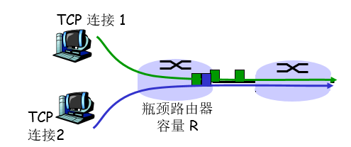
TCP 拥塞控制
TCP 为什么是公平的?
两个竞争会话:
假设两条连接具有相同的MSS和RTT。忽略慢启动，一直以AIMD方式运行。没有其他干扰流量。
随着吞吐量的增加，按照45^{度}斜率加性增加
等比例地乘性降低吞吐量
全带宽利用率曲线
R
平等的带宽共享
D
丢失: 以2倍因子减少窗口
拥塞避免：加性增
当多条连接共享一个共同的瓶颈链路时，那些具有较小RTT的连接能够在链路空闲时抢到可用带宽，因而比那些具有较大RTT的连接享用更高的吞吐量。
连接2吞吐量
B
C
.
A
连接1吞吐量
R

Slide 129
TCP 拥塞控制
公平 (更多)
公平性和UDP
多媒体应用常常不用 TCP
  不希望速率被拥塞扼杀
用UDP代替TCP:
  用固定速率发送音/视频，容忍报文丢失
研究领域:
TCP友好(TCP friendly)
公平性和并行 TCP 连接
不能阻止应用程序在两个主机之间打开平行的TCP连接.
Web 浏览器就这样做
例子: R速率的链路支持9个连接;
  新的应用要求一个 TCP, 得到速率 R/10
  新的应用要求11个TCPs, 则得到超过 R/2 !

Slide 130
TCP 拥塞控制
第三章 总结
  传输层服务背后的原理:
    多路复用, 多路分解
    可靠数据传输
    流控
    拥塞控制
  因特网中的实例和实现
    UDP
    TCP
  下面:
    离开网络的 “边界” (应用层，传输层)
    进入网络 “核心”

